Slide 1
Colas y Pilas

Slide 2
MEMORIA
X₂
X₇
X₀
X₆
X₁
X₃
X₄
X₅

Slide 3
¿¡Son lo mismo que una lista!?

Slide 4
No…
En la lista hay libertad para agregar nodos en cualquier lugar
En la lista hay libertad para quitar nodos de cualquier lugar

Slide 5
FIFO
First In, First Out

Slide 6
Concepto de cola (queue)
Siempre que se agrega un elemento, se hace al final de la cola (push)
Siempre que se elimina un elemento, se hace al comienzo de la cola (pop)

Slide 7
LIFO
Last In, First Out

Slide 8
Concepto de pila (stack)
Siempre que se agrega un elemento, se hace al comienzo de la pila (push)
Siempre que se elimina un elemento, se hace al comienzo de la pila (pop)

Slide 9
Creación cola/pila
Se crea un tipo de dato nodo que es una estructura, donde existe a lo menos un campo que es un puntero a la misma estructura
Se crea un puntero (aparte) a nodo apuntando al principio de la lista (lo llamamos head) inicializado con NULL
Para el caso de la cola, se agrega un puntero a nodo apuntando al final de la lista (lo llamamos back) inicializado con NULL

Slide 10
Insertar cola (push)
Asignar puntero next del último elemento (back) al nuevo elemento
Asignar puntero next del nuevo elemento a NULL
Asignar puntero back al nuevo elemento

Slide 11
Insertar pila (push)
Guardar el puntero del comienzo de la pila en una variable temporal
Asignar el puntero del comienzo de la pila al nuevo elemento
Asignar puntero next del nuevo elemento a la variable temporal

Slide 12
Borrar elemento cola/pila (pop)
Guardar el puntero next del comienzo de la pila en una variable temporal
Borrar el elemento del comienzo de la pila (free)
Asignar el comienzo de la pila a la variable temporal

Slide 13

Preguntas
La función N log N es:
a) $Ω$(N²)
b) O(N²)
c) $Ω$(N)
d) $Ω$(log N)
e) $Θ$(1)
Notes:
Respuesta:
b) c) d)

Slide 14

Preguntas
La función N^{1.5} es:
a) $Θ$($\sqrt{N^{3}}$)
b) $Ω$(N²)
c) $Ω$(N)
d) $Ω$($2^{N}$)
e) O(1)
Notes:
Respuesta:
a) c)

Slide 15
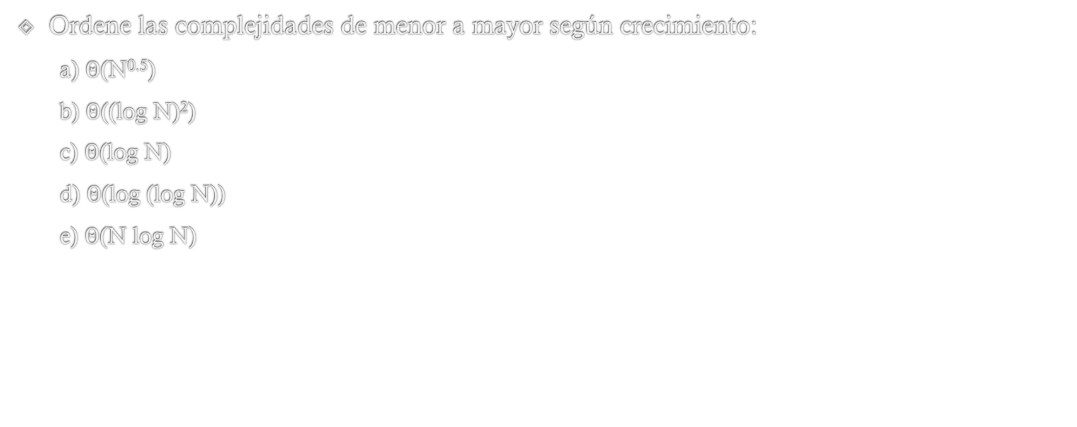
Preguntas
Ordene las complejidades de menor a mayor según crecimiento:
a) $Θ$(N^{0.5})
b) $Θ$((log N)²)
c) $Θ$(log N)
d) $Θ$(log (log N))
e) $Θ$(N log N)
Notes:
Respuesta:
d) c) b) a) e)

Slide 16
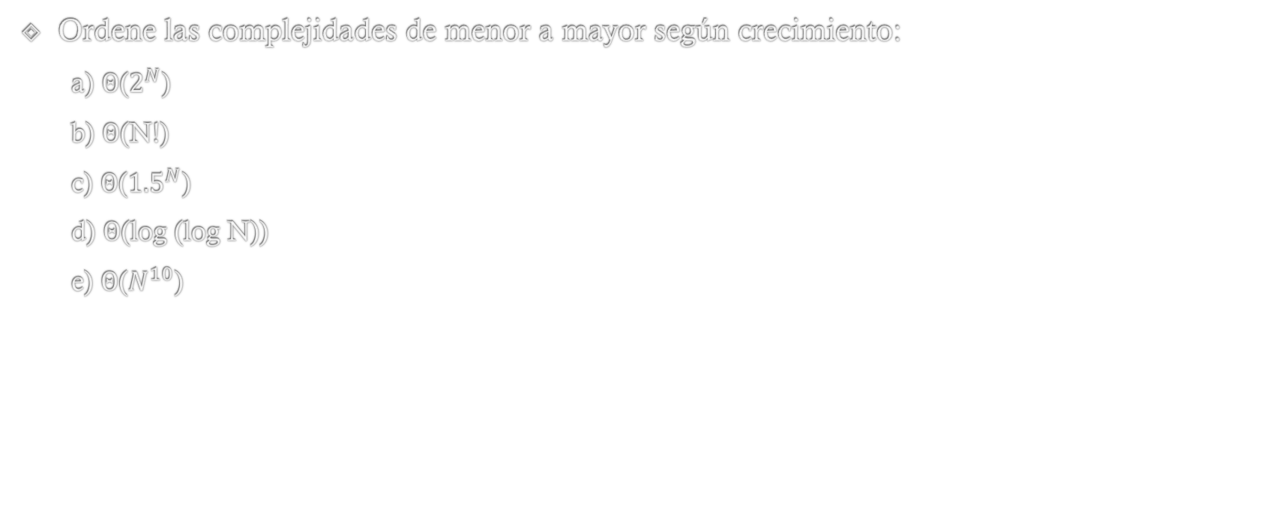
Preguntas
Ordene las complejidades de menor a mayor según crecimiento:
a) $Θ$($2^{N}$)
b) $Θ$(N!)
c) $Θ$(${1.5}^{N}$)
d) $Θ$(log (log N))
e) $Θ$($N^{10}$)
Notes:
Respuesta:
d) e) c) a) b)

Slide 17
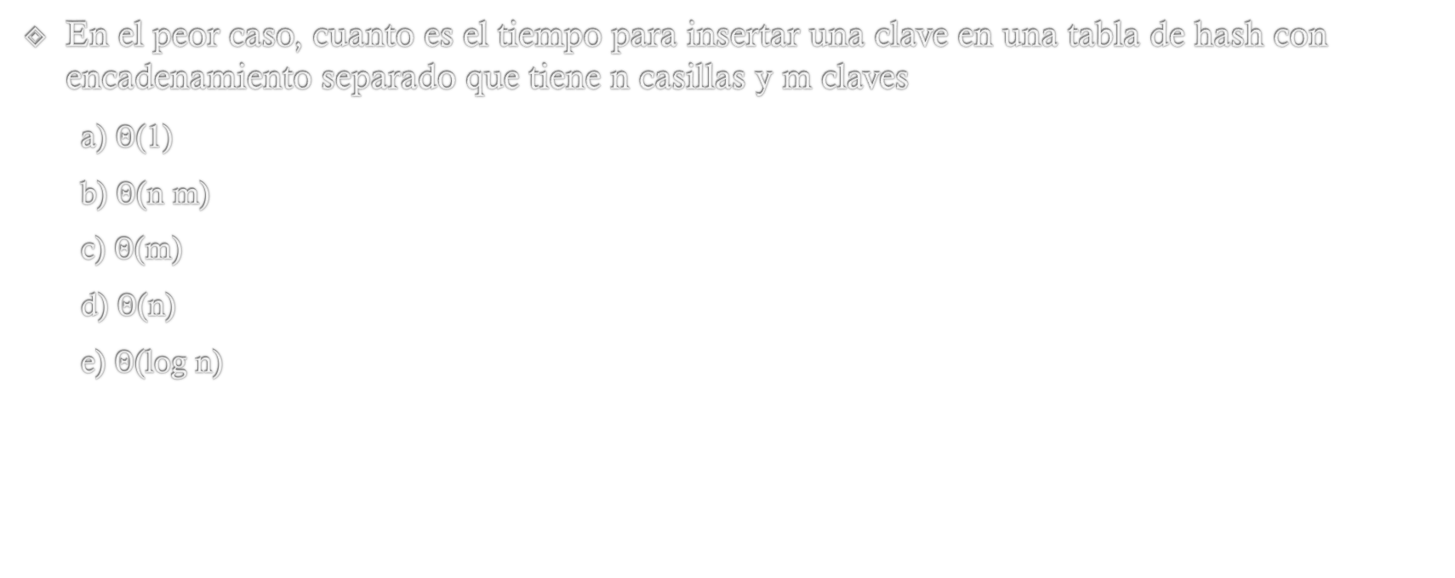
Preguntas
En el peor caso, cuanto es el tiempo para insertar una clave en una tabla de hash con encadenamiento separado que tiene n casillas y m claves
a) $Θ$(1)
b) $Θ$(n m)
c) $Θ$(m)
d) $Θ$(n)
e) $Θ$(log n)
Notes:
Respuesta: c)

Slide 18
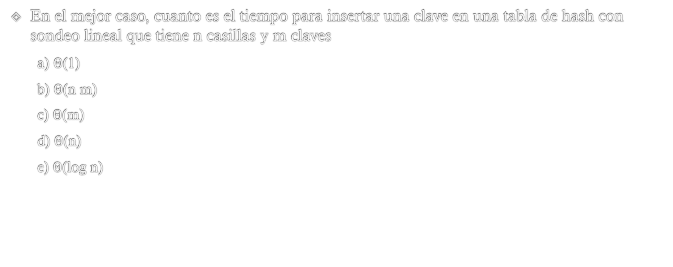
Preguntas
En el mejor caso, cuanto es el tiempo para insertar una clave en una tabla de hash con sondeo lineal que tiene n casillas y m claves
a) $Θ$(1)
b) $Θ$(n m)
c) $Θ$(m)
d) $Θ$(n)
e) $Θ$(log n)
Notes:
Respuesta:
a)

Slide 19
Preguntas
Una tabla de hash con sondeo lineal usa 10 casillas y la función h(x) = x % 10. Suponga que ingresamos las claves [3,56,23, 33, 54, 66]. Al insertar 103, a cuantos pasos queda de su posición natural
a) 4
b) 1
c) 2
d) 3
e) Ninguna
Notes:
Respuesta: e) La cantidad es 6 pasos

Slide 20
Más preguntas
Una tabla de hash con encadenamiento separado usa 5 casillas y la función h(x) = x % 5. Suponga que ingresamos las claves [3,56,23, 33, 54, 66]. Al buscar 11, cuántas llaves tenemos que visitar ?
a) 4
b) 1
c) 2
d) 3
e) Ninguna
Notes:
Respuesta: c) Hay que visitar el 56 y el 66

Slide 21
Más preguntas
Indique si las siguientes afirmaciones son verdaderas o falsas (justifique las falsas):
El factor de carga de una tabla de hash es siempre menor o igual a 1
La complejidad de peor caso de búsqueda secuencial y búsqueda binaria es la misma
La complejidad de mejor caso de búsqueda secuencial y búsqueda binaria es la misma
Una implementación eficiente de una pila basada en listas necesita dos punteros a nodos head y back
Notes:
Respuestas:
Falso, el factor de carga es numero de claves dividido numero de casillas. En el caso de encadenamiento separado pueden haber mas claves que casillas.
Falso, busqueda secuencial es Theta(N), mientras que busqueda binaria es Theta(log N)
Verdadero. Ambas son Theta(1)
Falso. La cola es la que necesita head y back. La pila solo necesita head.

Slide 22
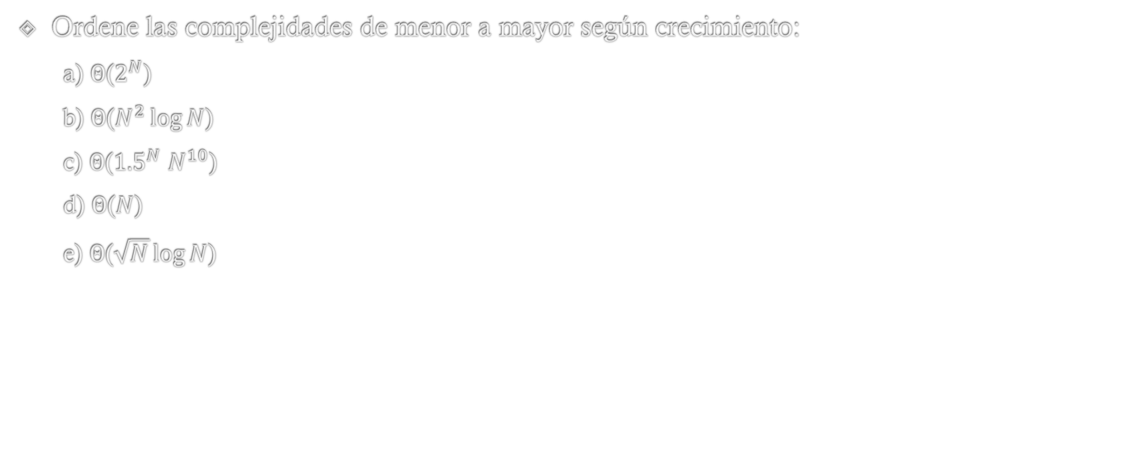
Más preguntas
Ordene las complejidades de menor a mayor según crecimiento:
a) $Θ$($2^{N}$)
b) $Θ$($N^{2}\log{N}$)
c) $Θ$(${1.5}^{N}$ $N^{10}$)
d) $Θ$($N$)
e) $Θ$($\sqrt{N}\log{N}$)
Notes:
Respuesta:
e) d) b) c) a)

